Slide 1
空白演示
单击输入您的封面副标题

Slide 2
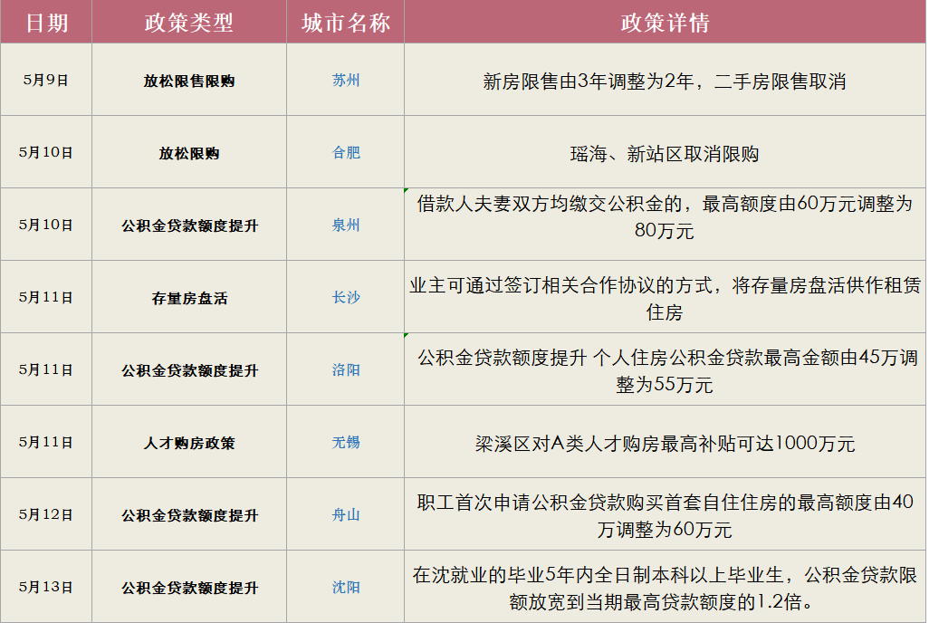
空白演示
2022年5月以来各地扶持房地产政策汇总
华为暨开发者大会2022
单击输入您的封面副标题

Slide 3
6月以来30大中城市房地产销售面积出现明显回升（万平方米）

Slide 4
A股市场房企2021年末三道红线指标
房企名称 | 剔除收款后的资产负债率 | 净负债率 | 现金短债比 | 备注
万科 | 69.8% | 30.97% | 2.26 | 保持绿档
保利发展 | 68% | 55.1% | 1.86 | 保持绿档
新城控股 | 70% | 48.4% | 1.82 | 黄档转为绿档
金地集团 | 67.6% | 55.2% | 1.4 | 保持绿档
招商蛇口 | 60.88% | 34.41% | 2.13 | 保持绿档
华发股份 | 67.1% | 80.3% | 1.84 | 橙档转为绿档

